Slide 1
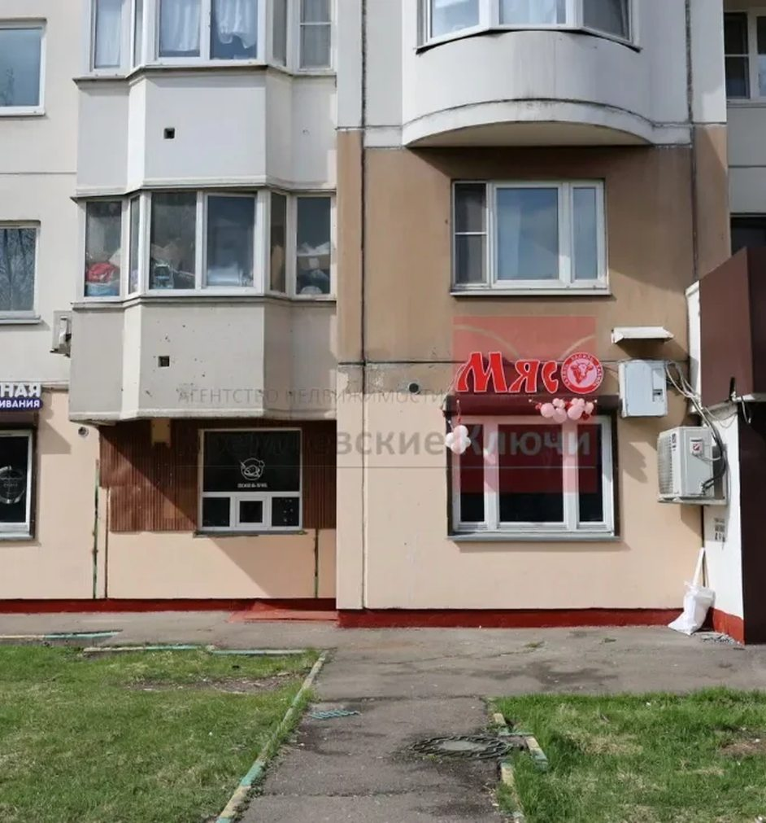
LABNED
КОММЕРЧЕСКОЕ ПРЕДЛОЖЕНИЕ
ГАБ 203 м² — ул. Маршала Чуйкова
ул. Маршала Чуйкова, 12, Москва, ЮВАО, р-н Кузьминки м. Кузьминки
53 000 000 ₽

Slide 2
LABNED
ОБЪЕКТ / ОСНОВНОЕ
2
Объект в цифрах
ПЛОЩАДЬ
СТОИМОСТЬ
203 м²
53 000 000 ₽
ТИП СДЕЛКИ
АДРЕС
Продажа
ул. Маршала Чуйкова, 12, Москва, ЮВАО, р-н Кузьминки м. Кузьминки
labned.ru · +7 495 246-08-08 · info@labned.ru

Slide 3
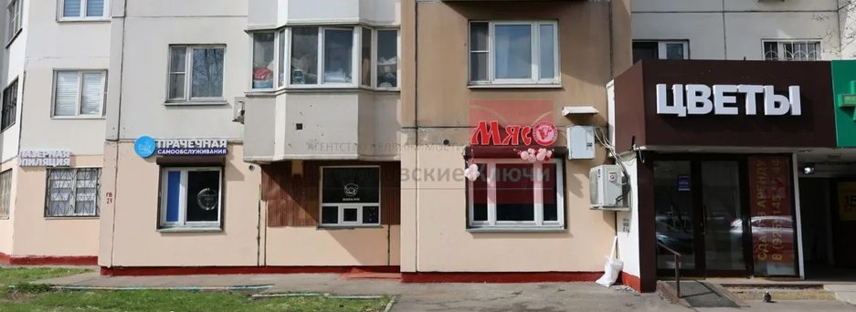
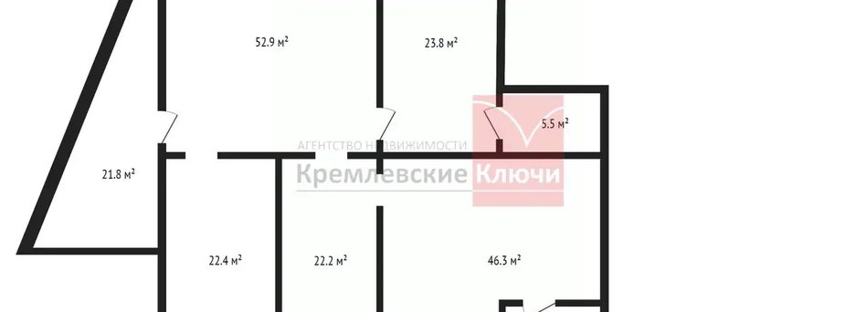
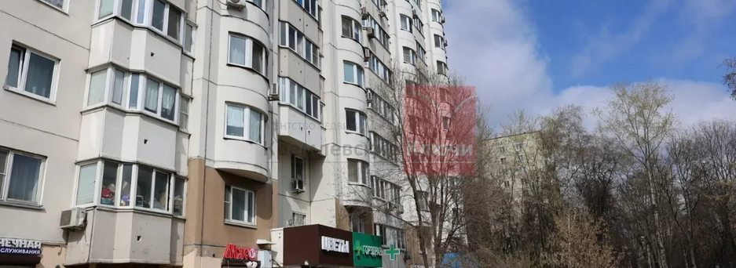
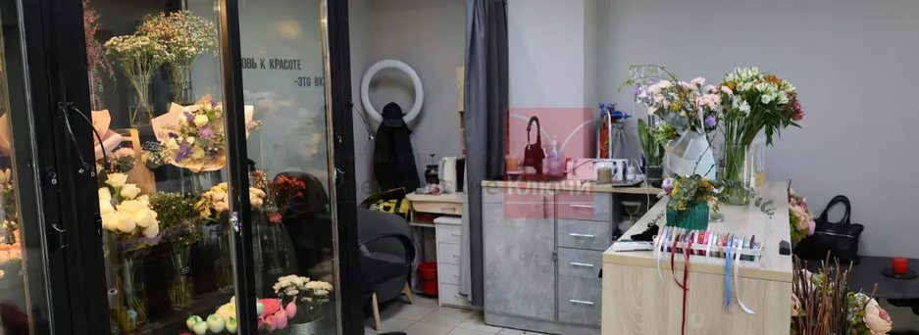
LABNED
ФОТОГРАФИИ ОБЪЕКТА
3
Фотографии помещения
labned.ru · +7 495 246-08-08 · info@labned.ru

Slide 4
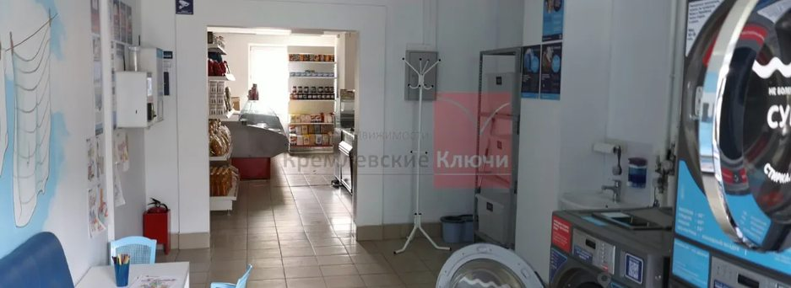
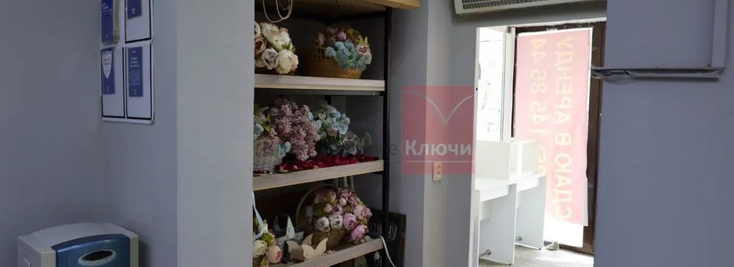
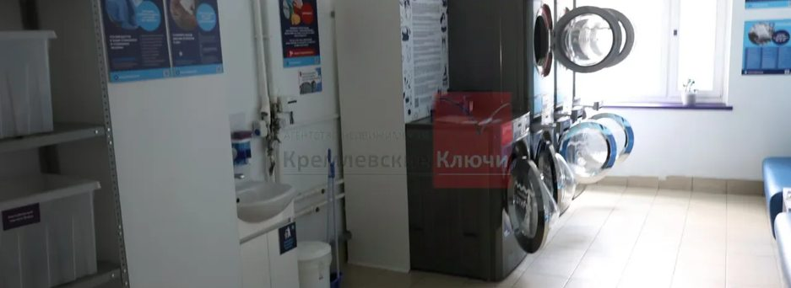
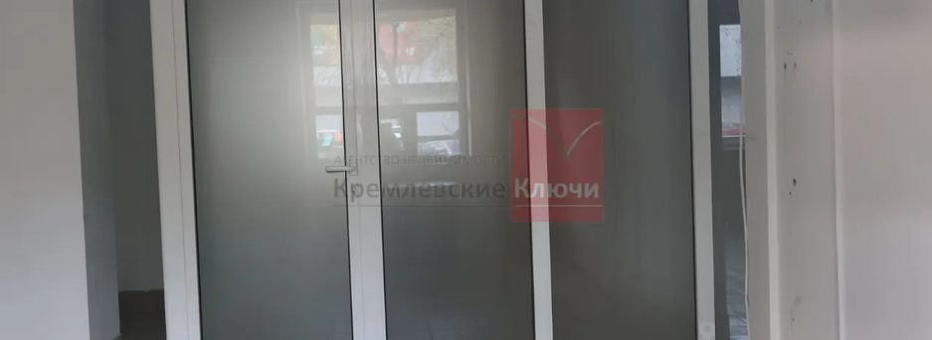
LABNED
ФОТОГРАФИИ ОБЪЕКТА
4
Фотографии помещения
labned.ru · +7 495 246-08-08 · info@labned.ru

Slide 5
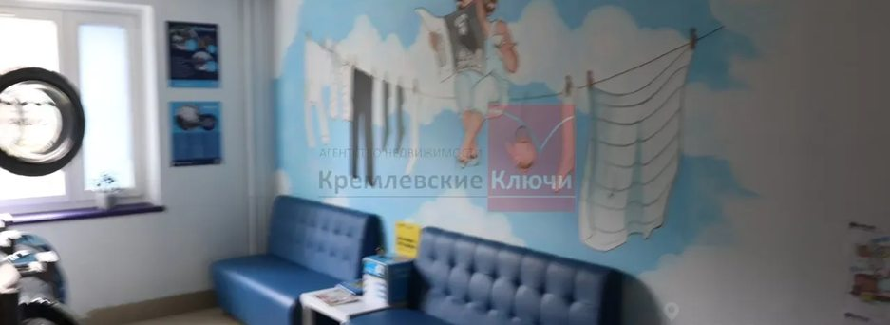
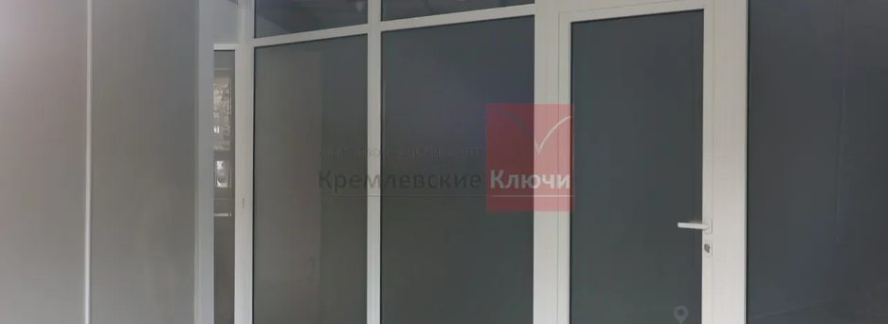
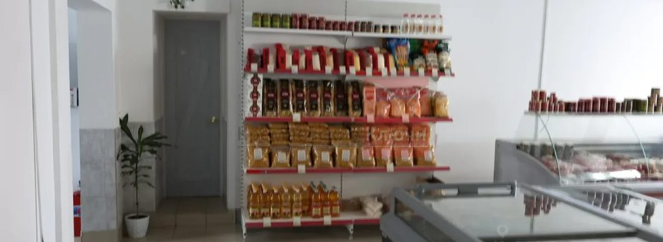
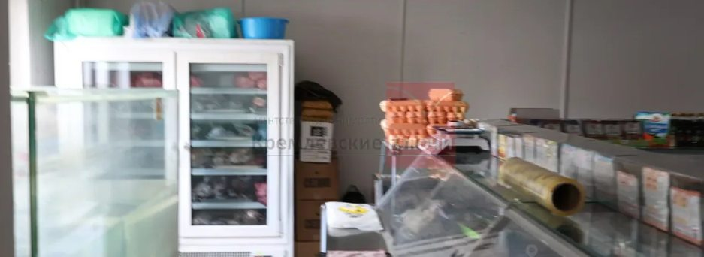
LABNED
ФОТОГРАФИИ ОБЪЕКТА
5
Фотографии помещения
labned.ru · +7 495 246-08-08 · info@labned.ru

Slide 6
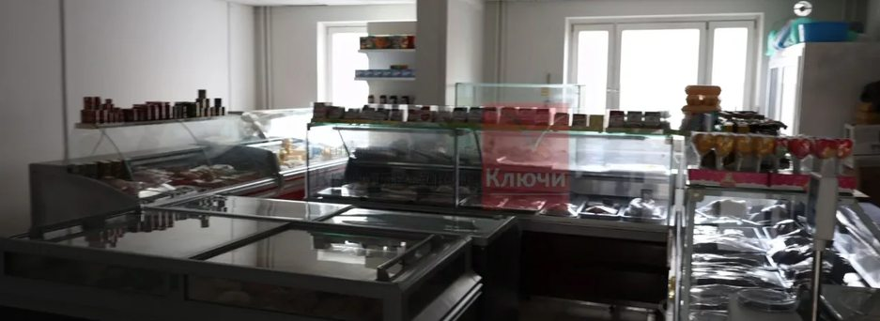
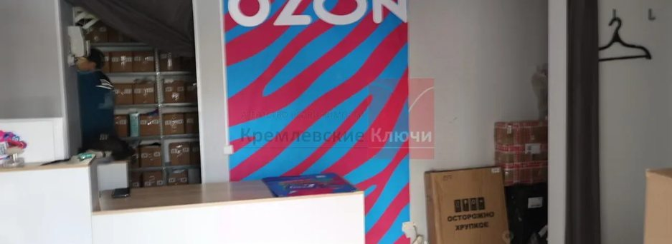
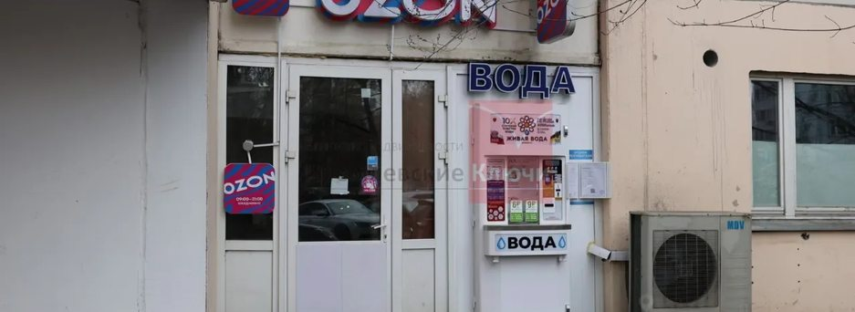
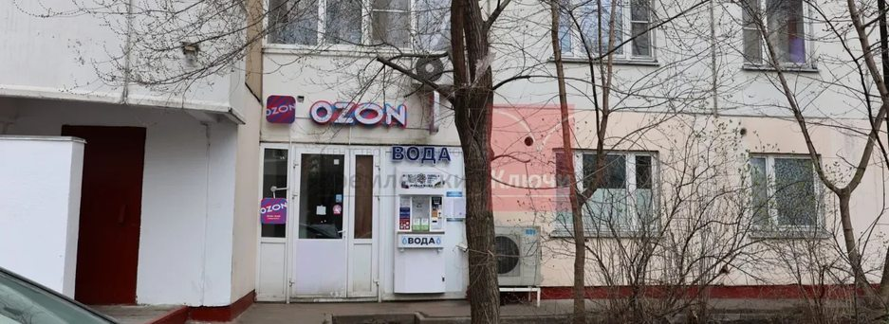
LABNED
ФОТОГРАФИИ ОБЪЕКТА
6
Фотографии помещения
labned.ru · +7 495 246-08-08 · info@labned.ru

Slide 7
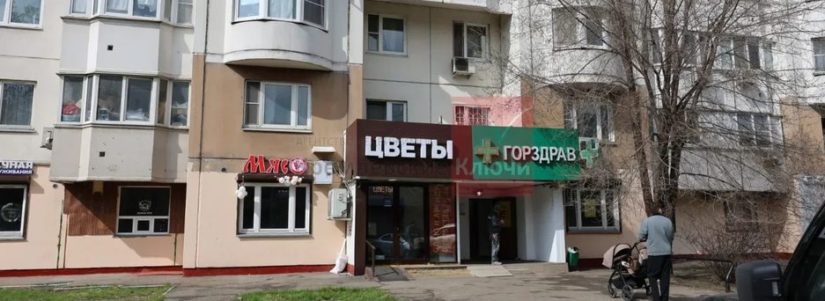
LABNED
ФОТОГРАФИИ ОБЪЕКТА
7
Фотографии помещения
labned.ru · +7 495 246-08-08 · info@labned.ru

Slide 8
LABNED
ОПИСАНИЕ
8
Описание и условия
Торговое помещение на первой линии ул. Маршала Чуйкова. В объявлении указаны два входа и действующий арендатор. Детали договора и финансовые условия уточняются.
labned.ru · +7 495 246-08-08 · info@labned.ru

Slide 9
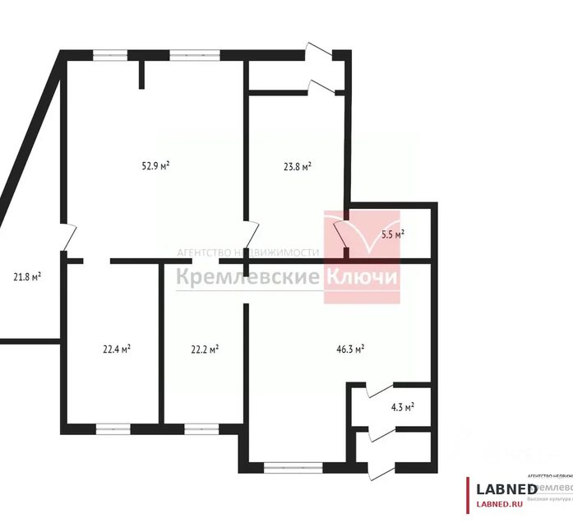
LABNED
О КОМПАНИИ LABNED
9
Недвижимость. Право. Управление.
Сдача и продажа
Продвижение объектов и подбор покупателей и арендаторов.
Юридическое сопровождение
Анализ документов, условий договора и рисков.
Управление недвижимостью
Сопровождение арендаторов и работы объекта.
Покупка и инвестиции
Подбор и анализ инвестиционных решений.
labned.ru · +7 495 246-08-08 · info@labned.ru

Slide 10
LABNED
ПАРТНЁРСКАЯ ПРОГРАММА
10
Приведите покупателя — получите вознаграждение
15%
от комиссии LABNED по сделке
Вознаграждение устанавливается по этому объекту. Передайте контакт заинтересованного покупателя по согласованию. Порядок выплаты определяют условия партнёрской программы.
Подробнее: labned.ru/partners/
labned.ru · +7 495 246-08-08 · info@labned.ru

Slide 11

LABNED
Обсудим просмотр объекта
+7 495 246-08-08
info@labned.ru
https://labned.ru/objects/gab-203-m-ul-marshala-chuykova-r-n-kuzminki-m-kuzminki-cian-328931790/

